Slide 1
Saé BUT1 GEA Situation d’Apprentissage et D’évaluation
Immersion dans une organisation marchande ou non marchande, réelle ou fictive
Lionel MALTESE
Maître de Conférences Aix-Marseille Université
Directeur des Etudes DUT GEA 2ième année
Chercheur Permanent CERGAM IAE Aix -en-Provence
Chercheur Associé Observatoire international en management du sport #OIMS Université Laval Québec
Consultant Sport Business Management & Marketing

Slide 2
« CE QUE l’ON FAIT AVEC CE QUE l’ON A »

Slide 3
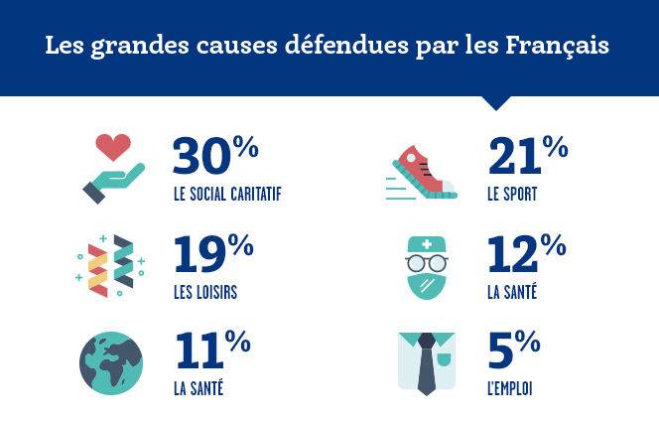

Slide 4
OBJECTIFS

Slide 5
4 Actions
Solliciter une association / ONG
Mener un audit auprès des dirigeants en identifiant des problématiques MCF clés dans les domaines suivants
MARKETING : Prix / Promotion / Gestion de la Relation Adhérent / Partenaires
Evaluer les besoins et capacités internes pour optimiser les activités juridiques, informatiques et marketing de l’association
Lister des pistes de solutions réalistes d’optimisation des couples ressources / compétences associatives identifiés
COMMUNITY MANAGEMNT : Gestion des Reseaux Sociaux / E-Reputation
GESTION FINANCIERE : Gestion du cycle d ’exploitation / Controlee des charges / Gestion des RH / Organisation

Slide 6
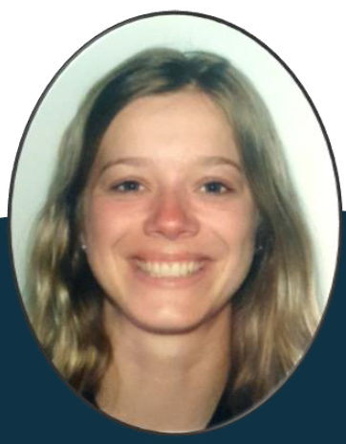
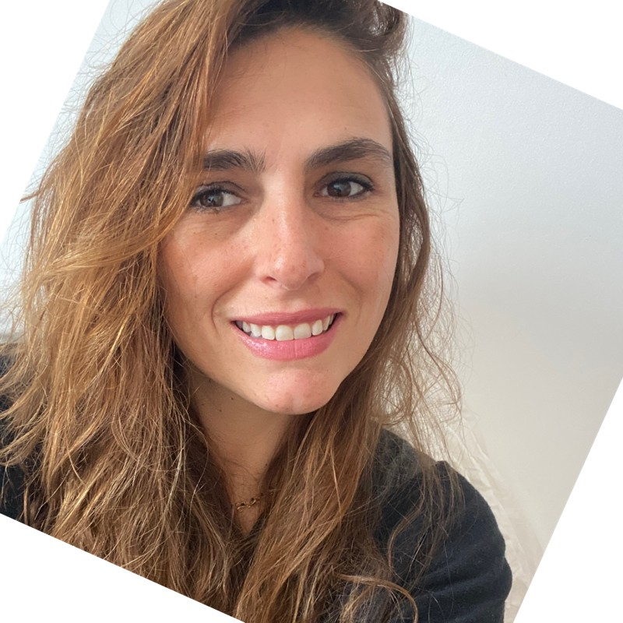
ORGANISATION: 3 COACHS MARS – MAI / Groupe
Emmanuelle Thevenin
Professeure Gestion
Expertise : Gestion Financière – technique quantitative de gestion – associations nature sport environnement
Malicia Caujolle
Intervenante Communication Digitale
Expertise : Community management, Communication, Réseaux Sociaux Associations humanitaire et sportives
Estelle Caolova
Professeure Marketing
Expertise : Marketing / Communication Associations Sportives et Culturelles

Slide 7
Méthode de travail
Former des groupes de 4 à 8 personnes
Identifier une cible associative à auditer et obtenir un accord de collaboration
Informer le plus tôt possible
Lionel Maltese par email lionel.maltese@univ-amu.fr du choix de l’association avec les noms de chaque membre du groupe avec mail et téléphone
Mener des entretiens avec les dirigeants d’association en les enregistrant (avec leur accord)
Préparer vos réunions avec chaque mentor prof avec ordre du jour / compte rendu :
Questions et avancées de l’audit
Structuration du rapport d’audit
Questions possibles nécessitant une expertise professionnelle

Slide 8
EVALUATION

Slide 9
évaluateurs : LM + coach groupe
Choix de l’association et négociation de la proposition de collaboration 3 pts
Capacité à obtenir des RDV et informations (entretiens, données primaires et secondaires) 4 pts
Organisation de l’équipe d’audit : réunion avec coachs, qualité des questions, gestion du temps 3 pts
Délivrables : 10 pts
identification des problématiques MCF 4 pts
prise en compte du portefeuille de ressources compétences associatives 3 pts
pertinence des pistes de solutions internes ou externes proposées 3 pts

